Slide 1
Ciencia de datos aplicada al análisis de datos fisiológicos: Predicción del rendimiento cognitivo en estudiantes
"A Wearable Exam Stress Dataset for Predicting Cognitive Performance in Real-World Settings“
Ayline Sánchez Canales

Slide 2
Contexto
El estrés académico afecta negativamente el bienestar y el rendimiento de los estudiantes.
Las respuestas fisiológicas al estrés pueden ser indicadores tempranos de dificultades académicas.
El análisis de datos fisiológicos con dispositivos portátiles (wearables) ofrece una oportunidad para comprender y predecir el rendimiento cognitivo en situaciones de estrés.

Slide 3
Objetivos
Investigar la relación entre las respuestas fisiológicas al estrés y el rendimiento cognitivo de los estudiantes universitarios durante los exámenes.
Evaluar la capacidad de los modelos de aprendizaje automático para predecir el rendimiento académico a partir de datos fisiológicos.
Identificar patrones individuales de respuesta al estrés y analizar la variabilidad individual.

Slide 4
Datos y Métodos
Conjunto de datos: "A Wearable Exam Stress Dataset for Predicting Cognitive Performance in Real-World Settings" de PhysioNet.
Variables fisiológicas: HR, EDA, TEMP, HRV, BVP, ACC.
Datos contextuales: Calificaciones de los estudiantes en los exámenes.
Análisis exploratorio de datos (EDA): Visualización de datos, estadísticas descriptivas, detección de valores atípicos.
Modelos de aprendizaje automático: Random Forest, Regresión Lineal, KNN, SVR, Redes Neuronales (MLP).

Slide 5
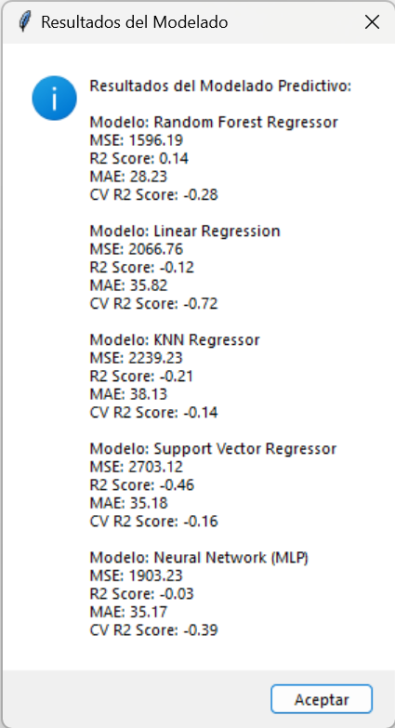
Resultados
Se muestran los resultados de las métricas de evaluación (MSE, R2 Score, MAE, CV R2 Score) para cada modelo.
Se destaca el mejor rendimiento del modelo Random Forest Regressor (R2 Score = 0.14).
Se muestra una tabla con los resultados de los modelos.

Slide 6
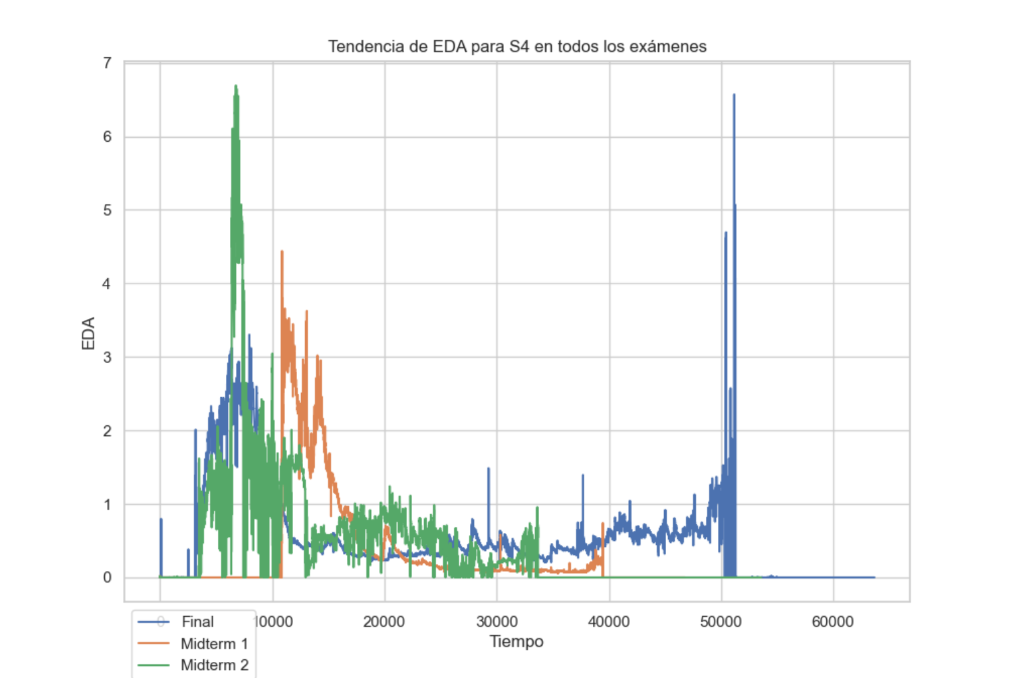
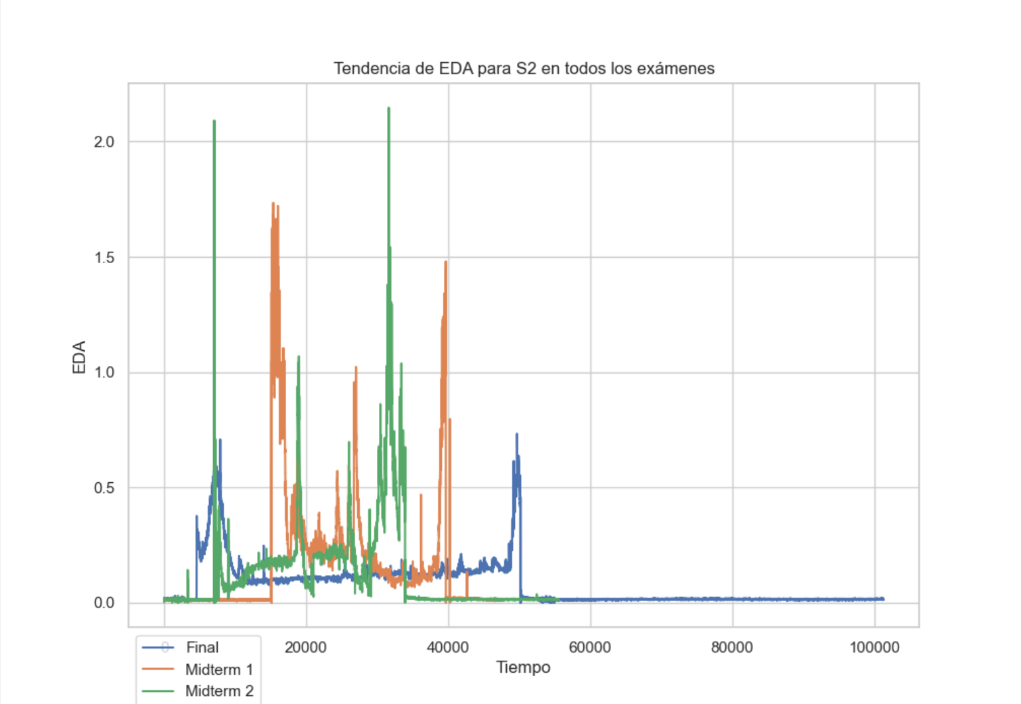
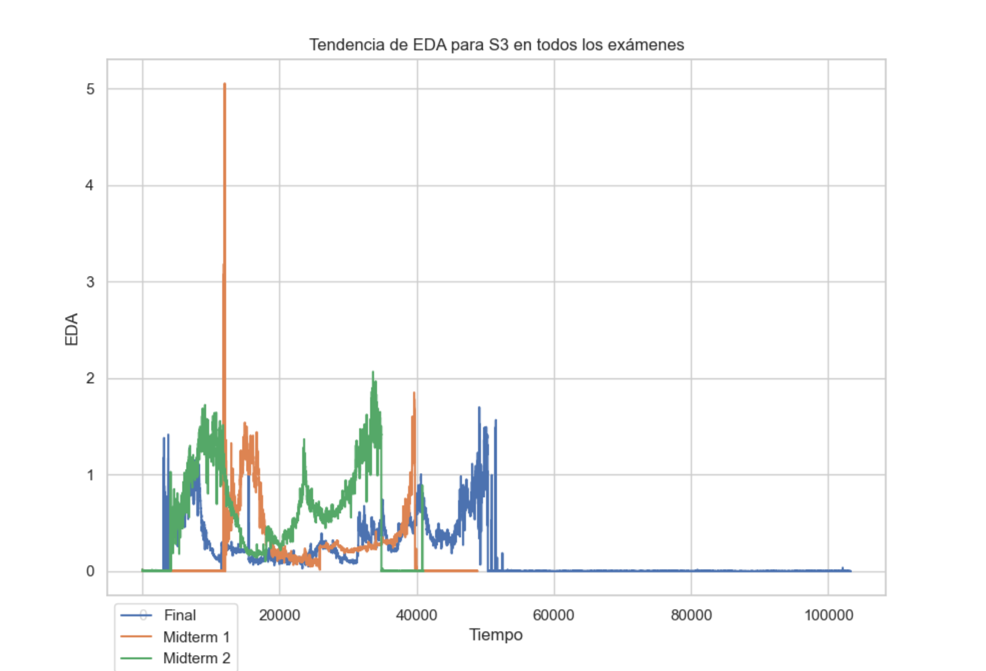
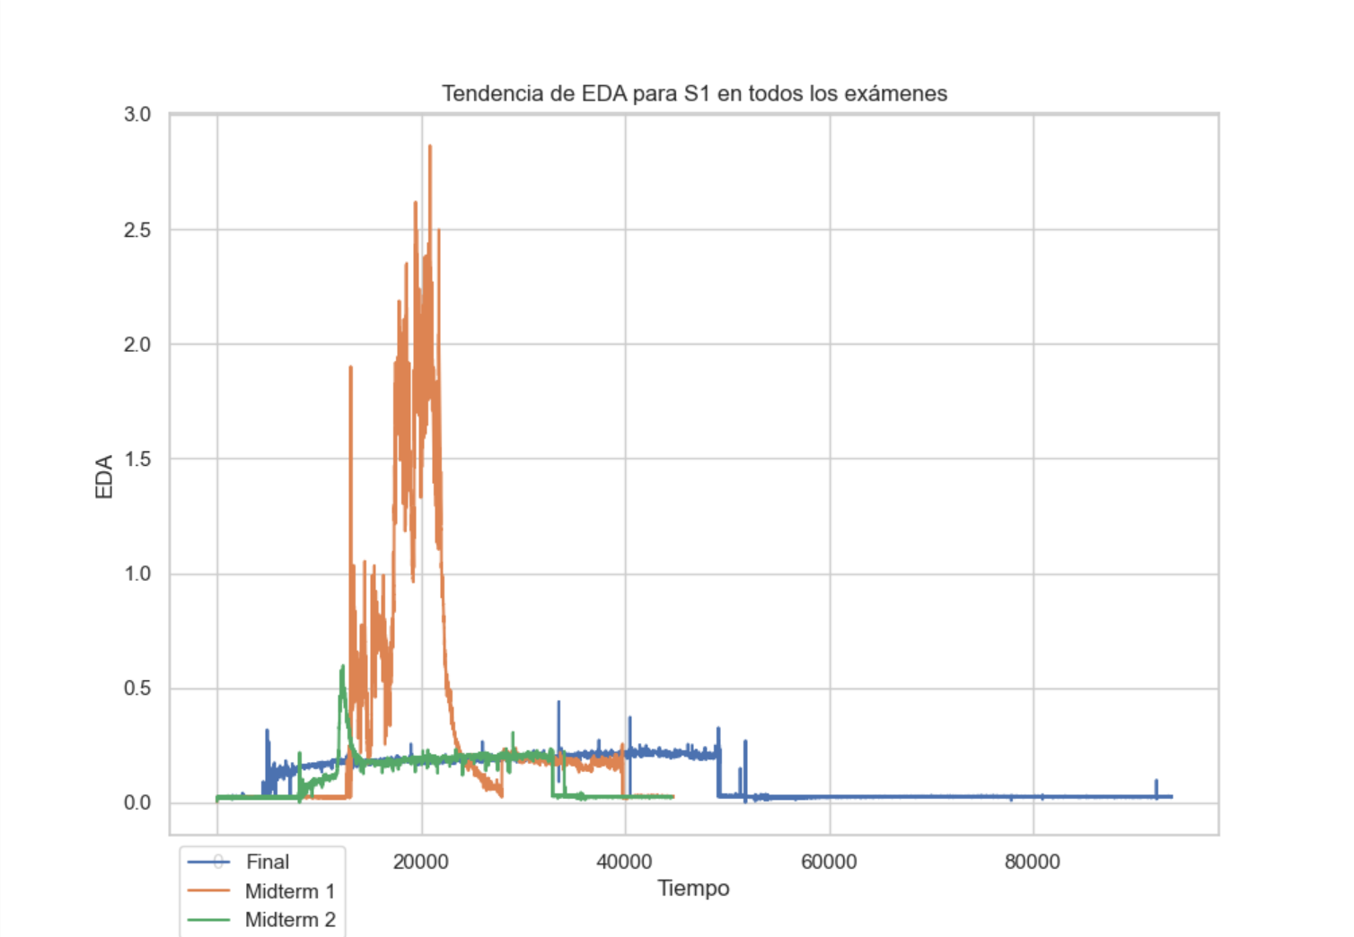
Ejemplos de gráficos de tendencias de variables fisiológicas para diferentes participantes.

Slide 7
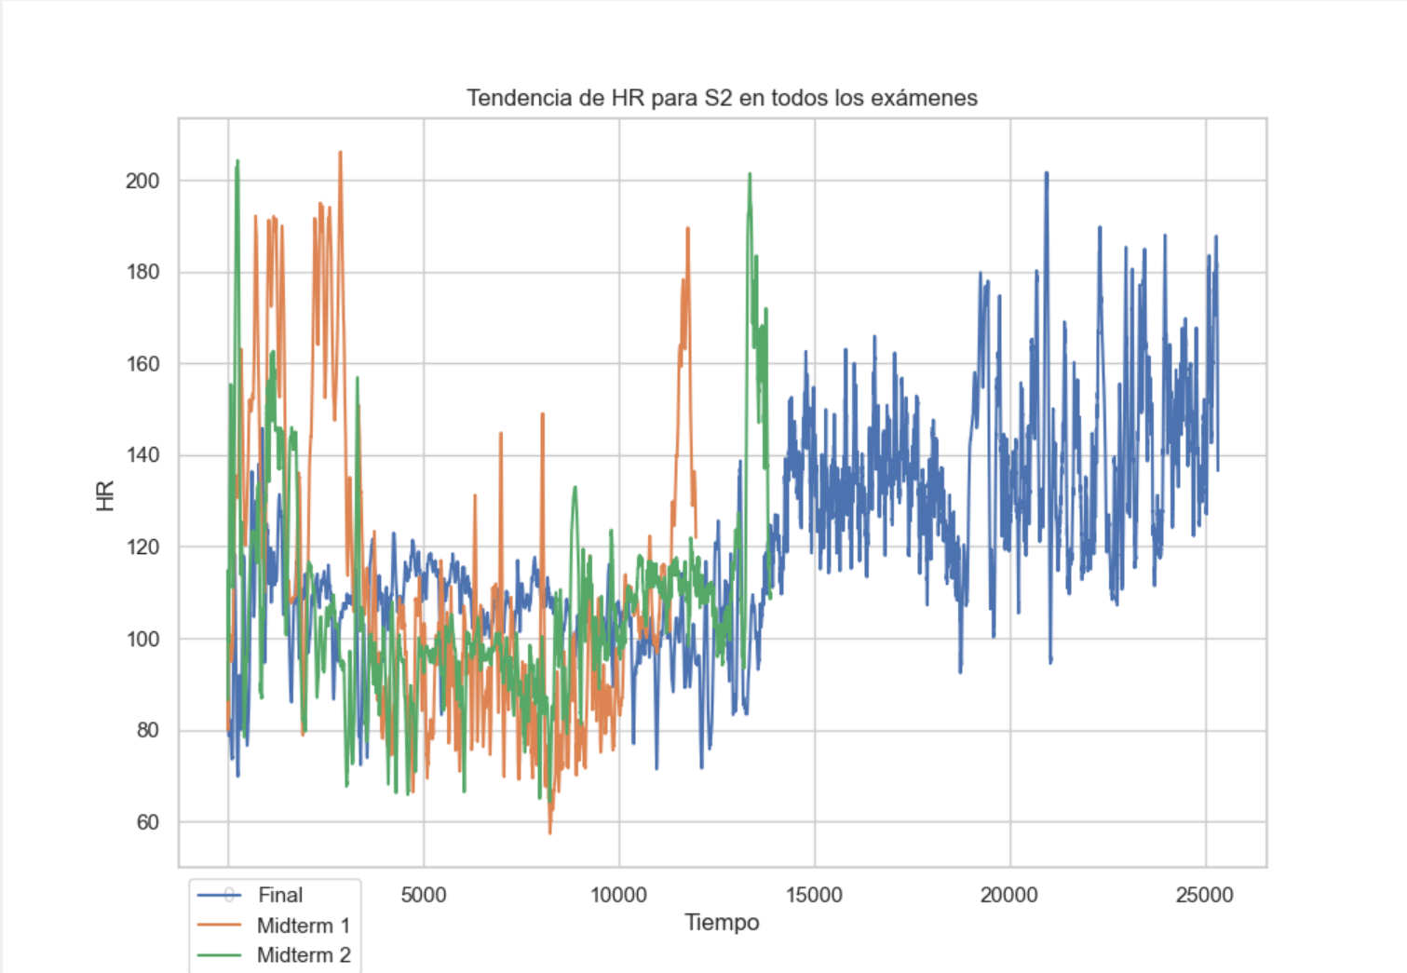
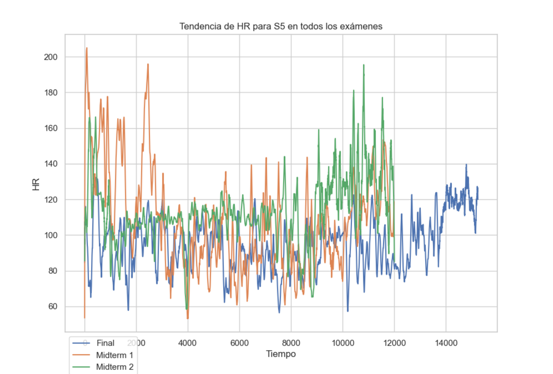
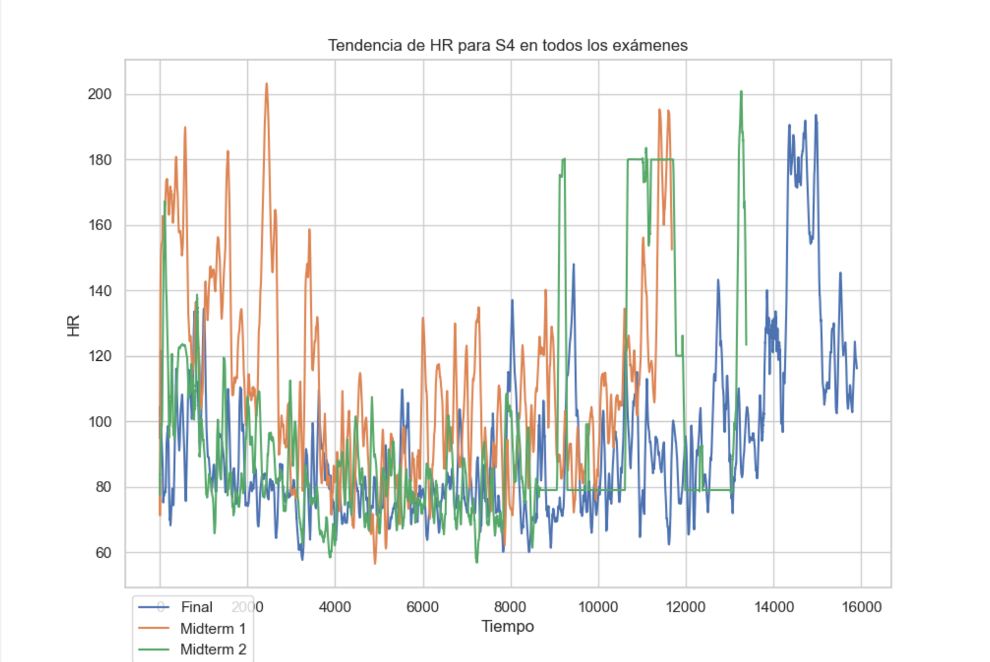
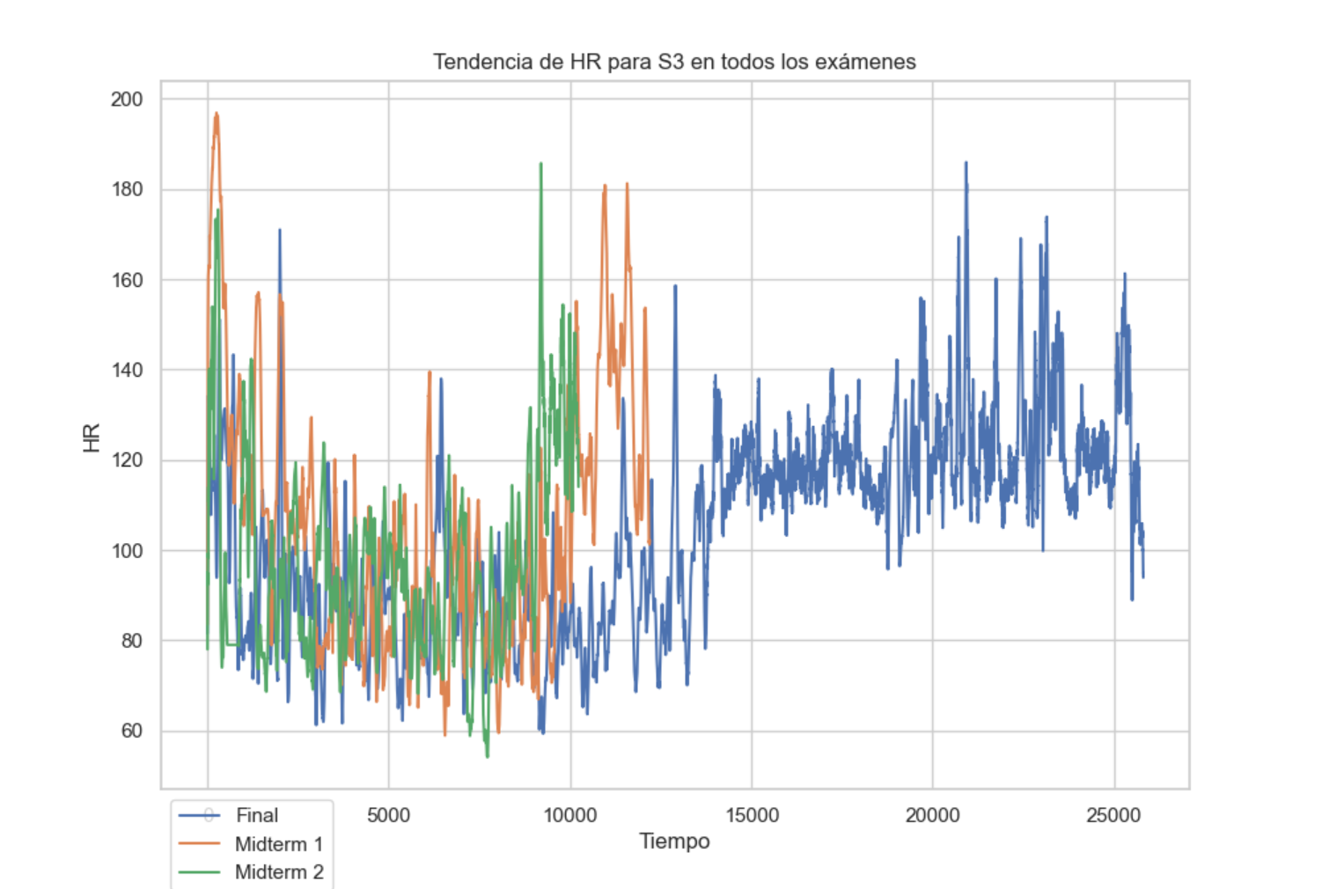
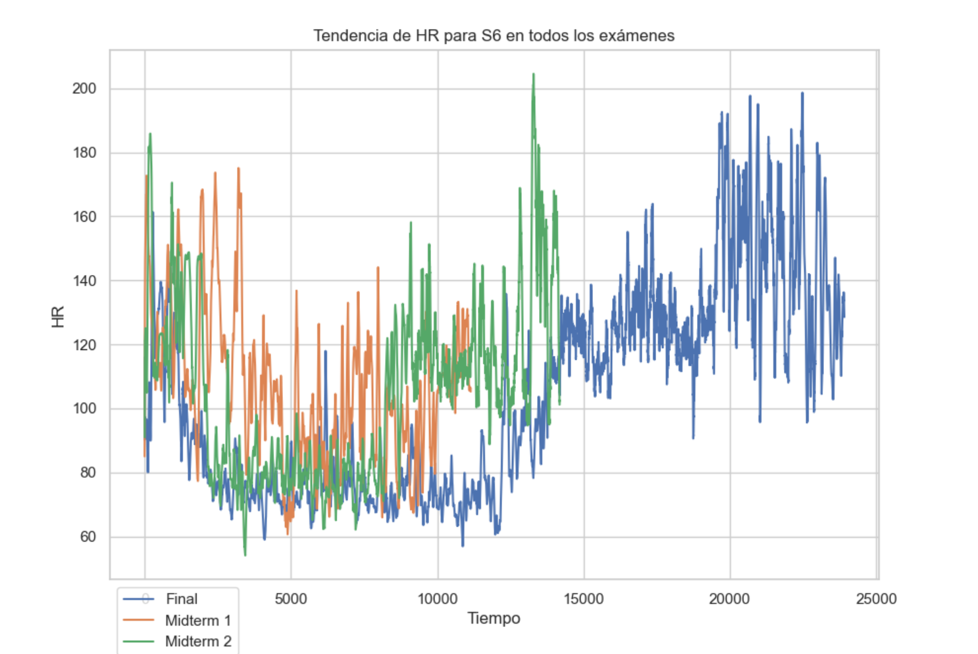
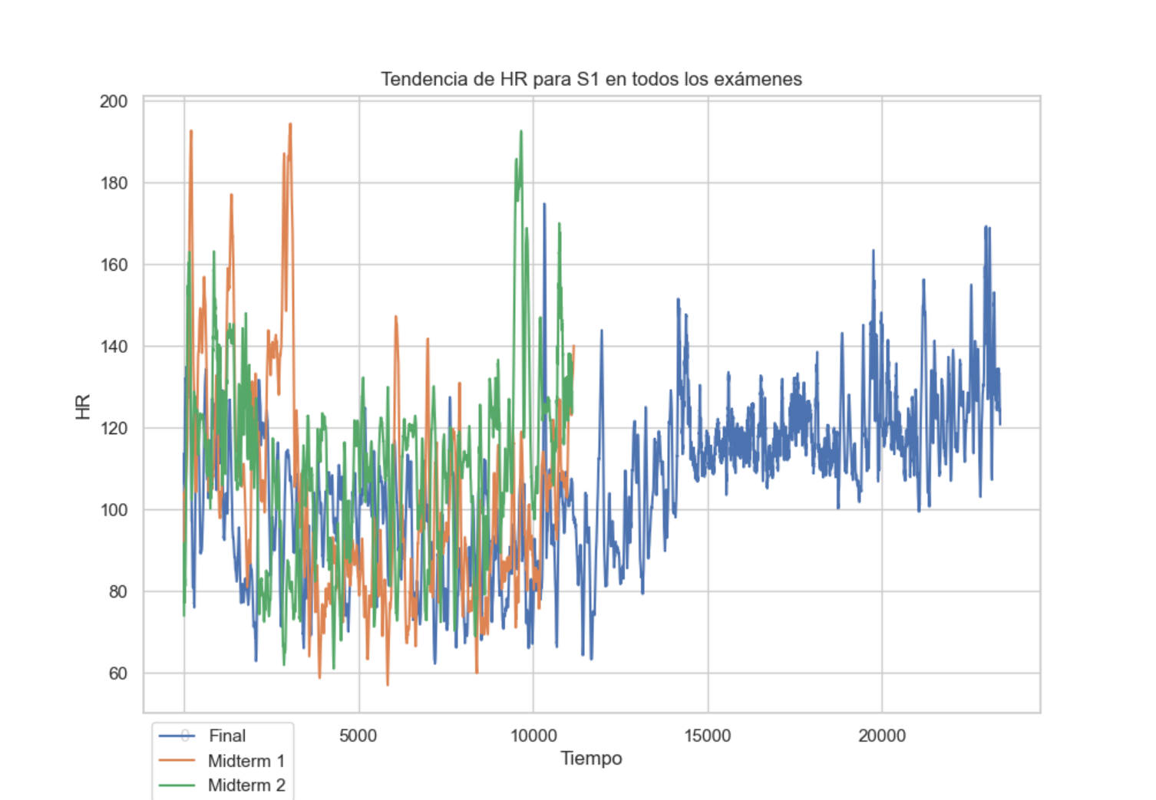

Slide 8
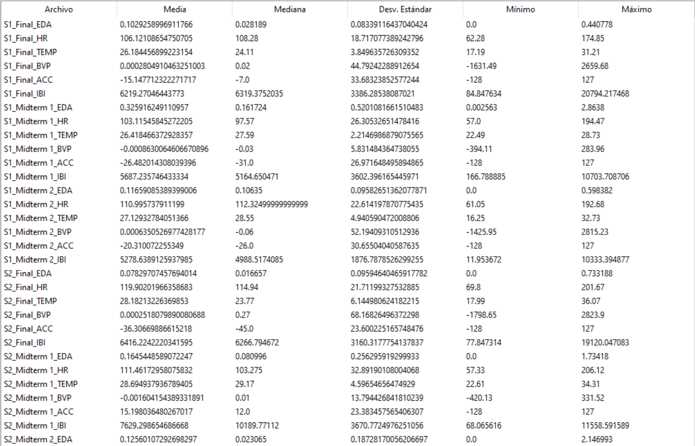
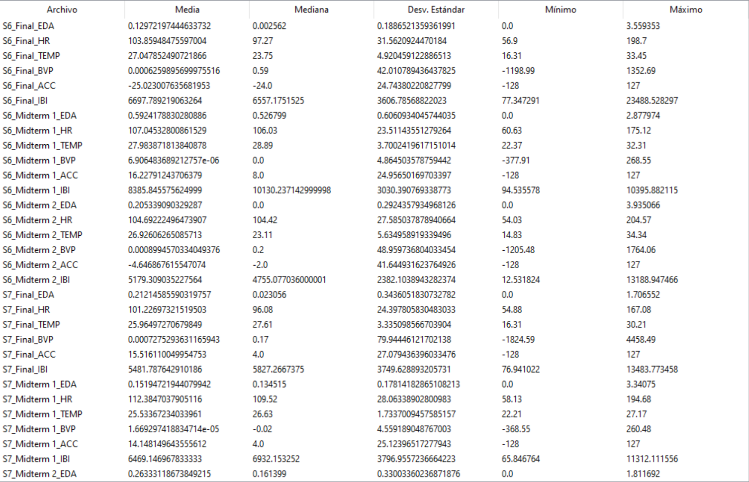
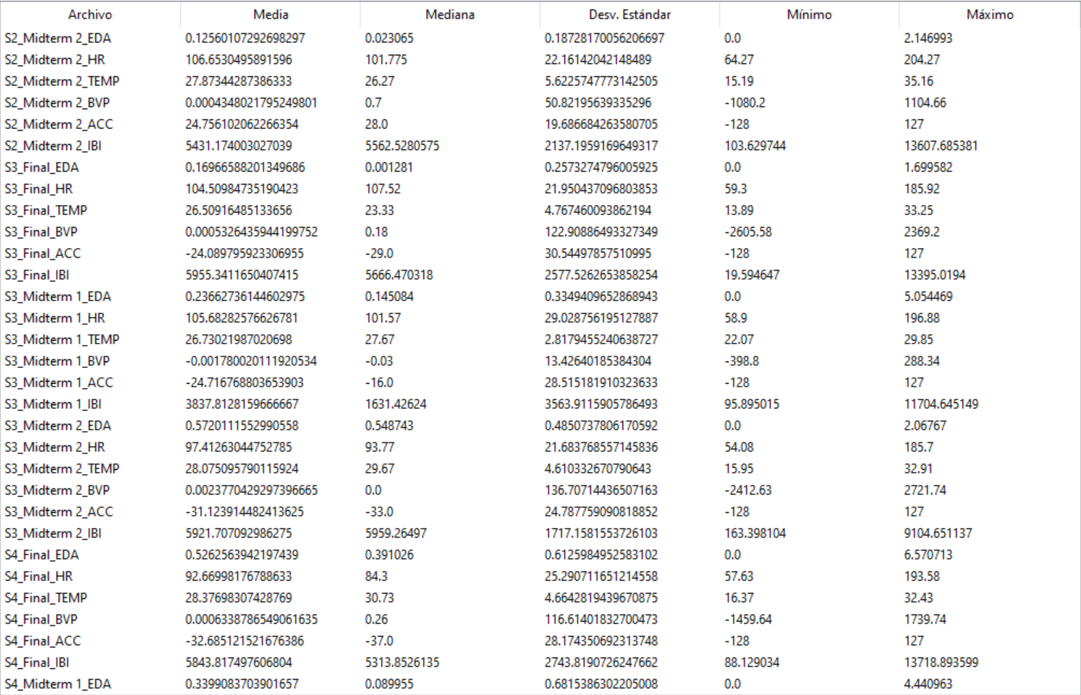
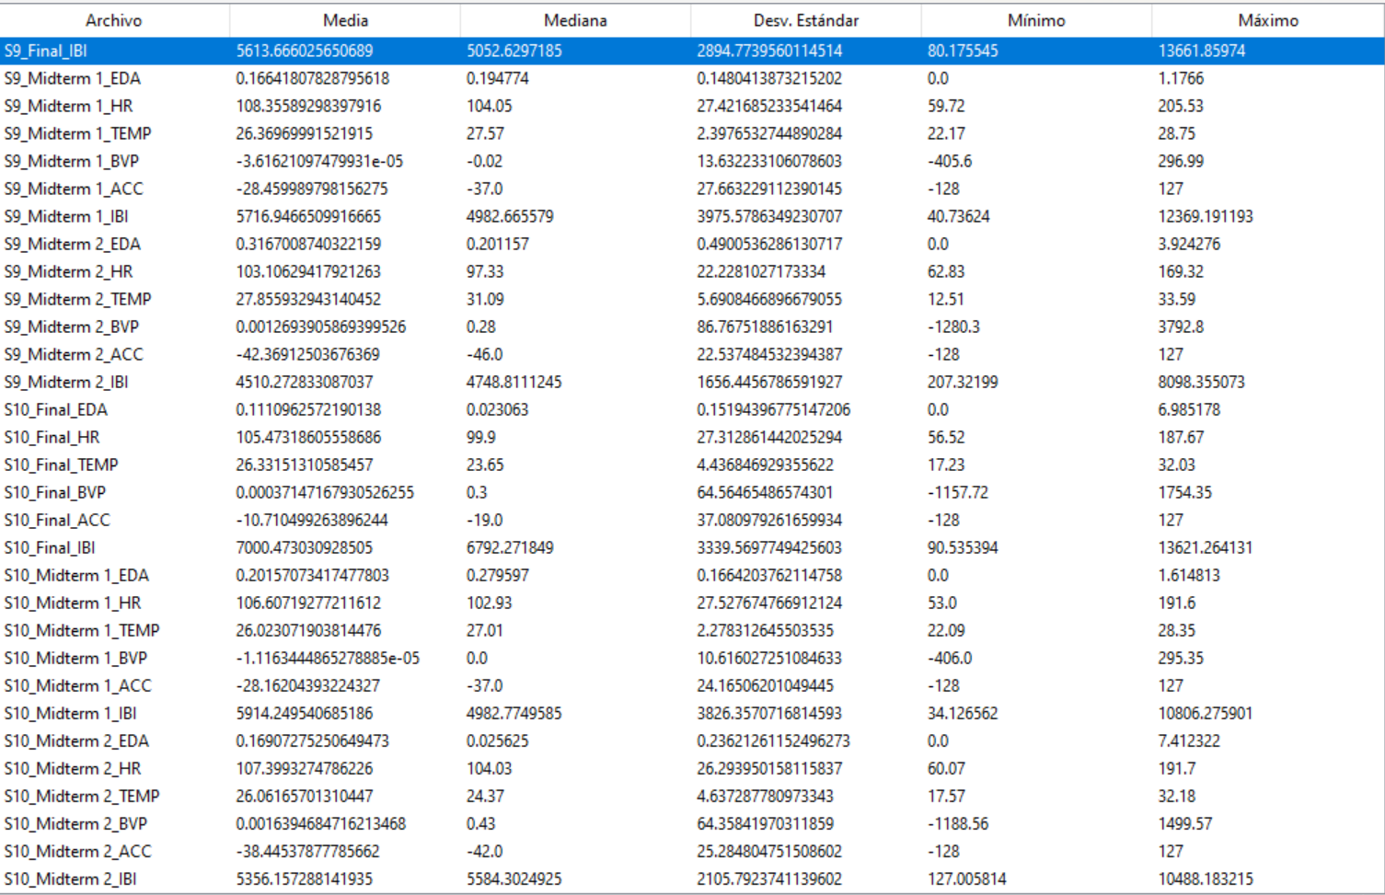
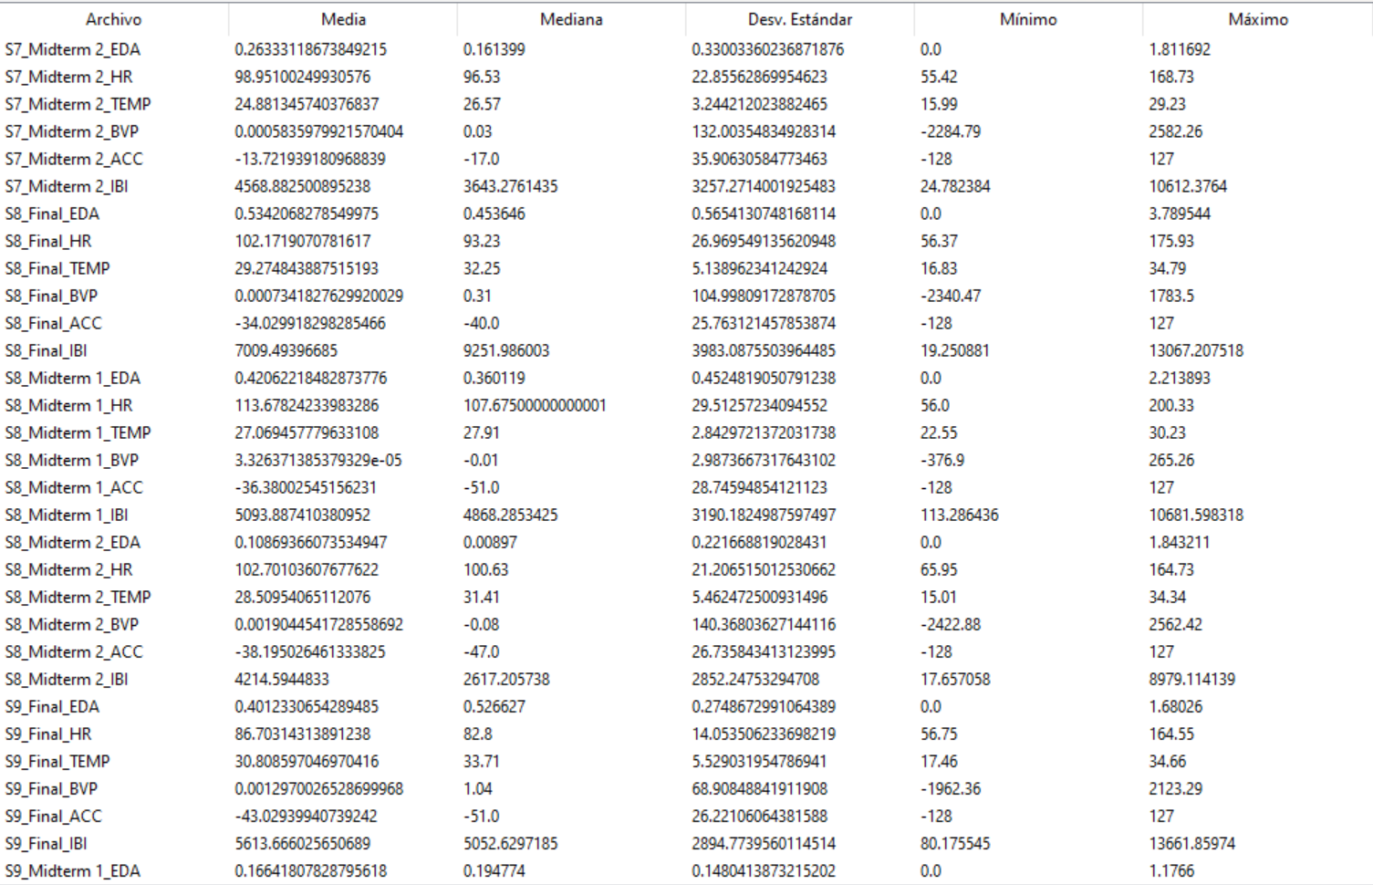
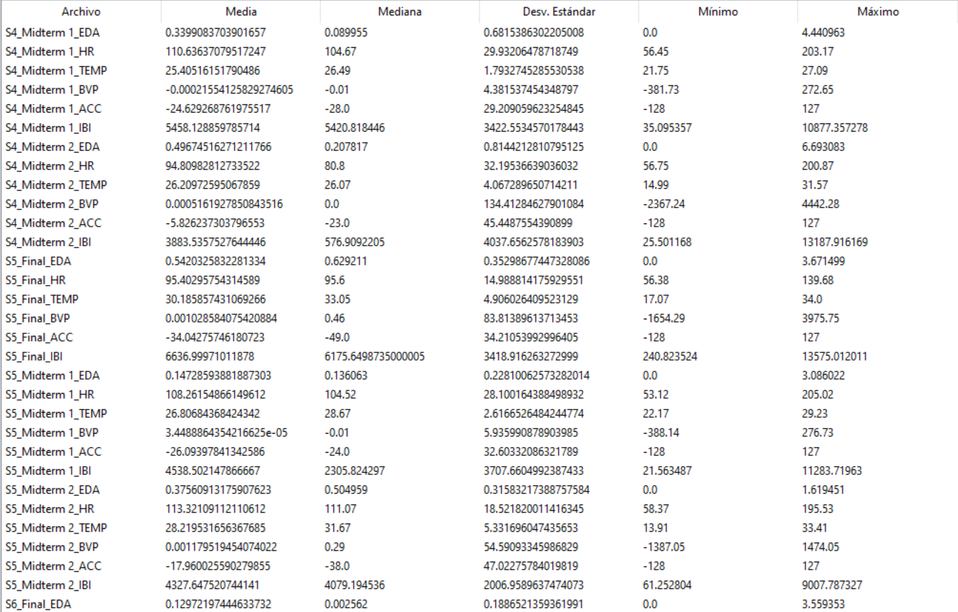
Ejemplos de estadisticas

Slide 9
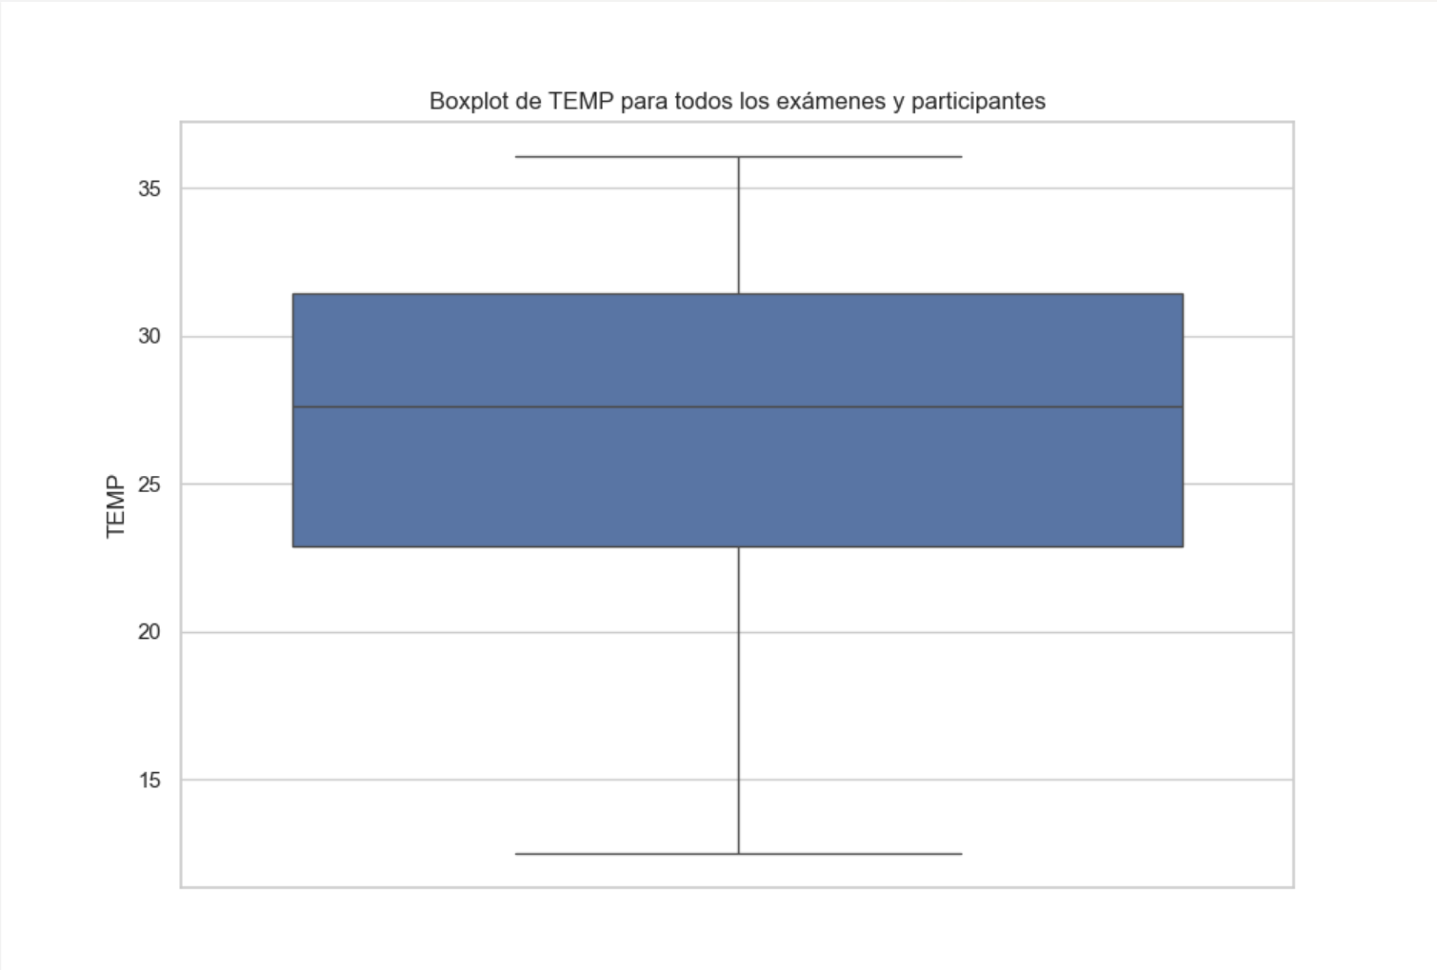
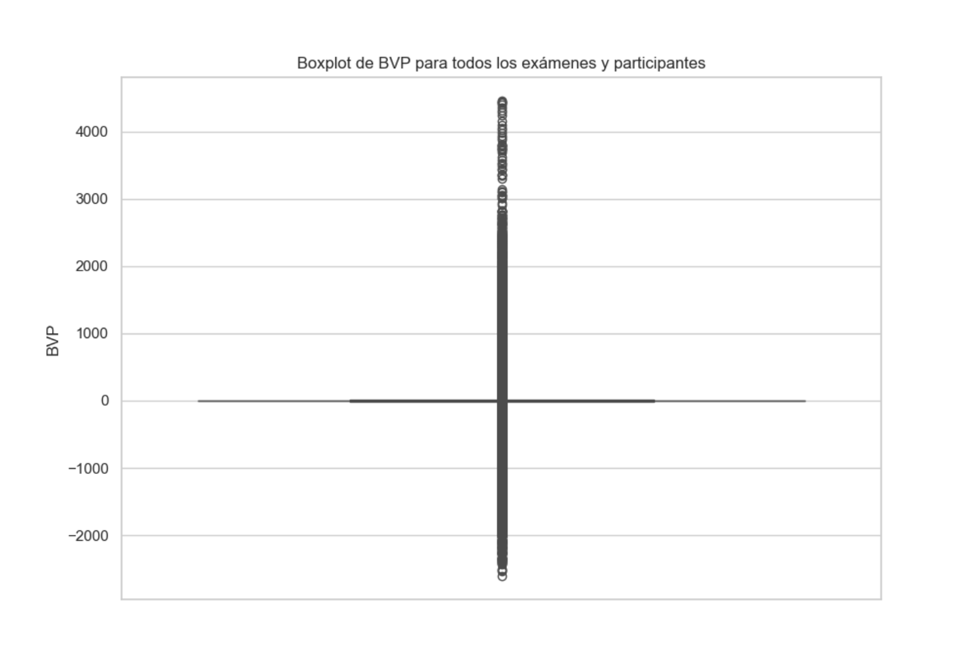
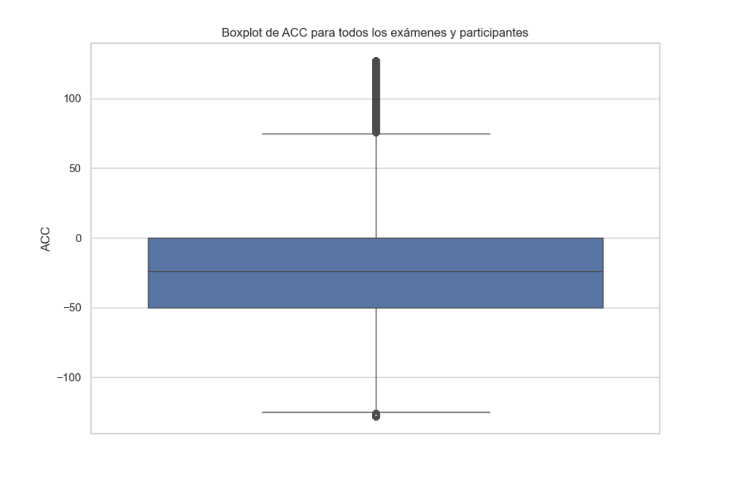
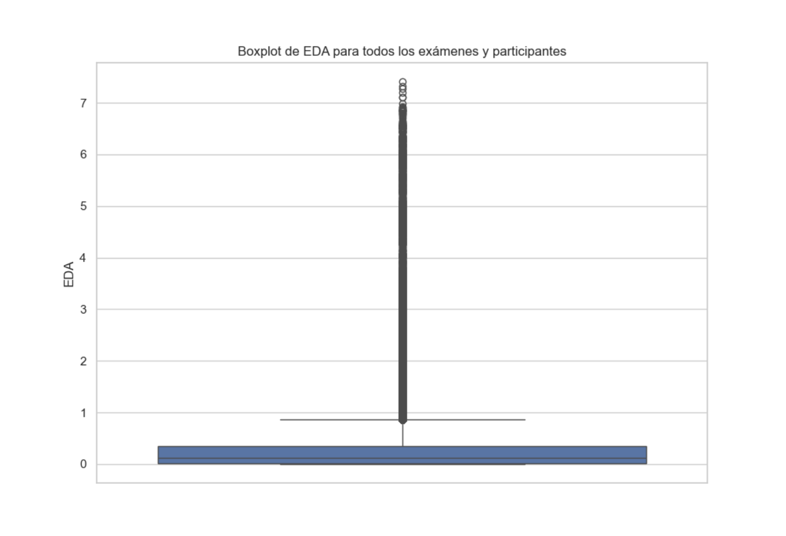
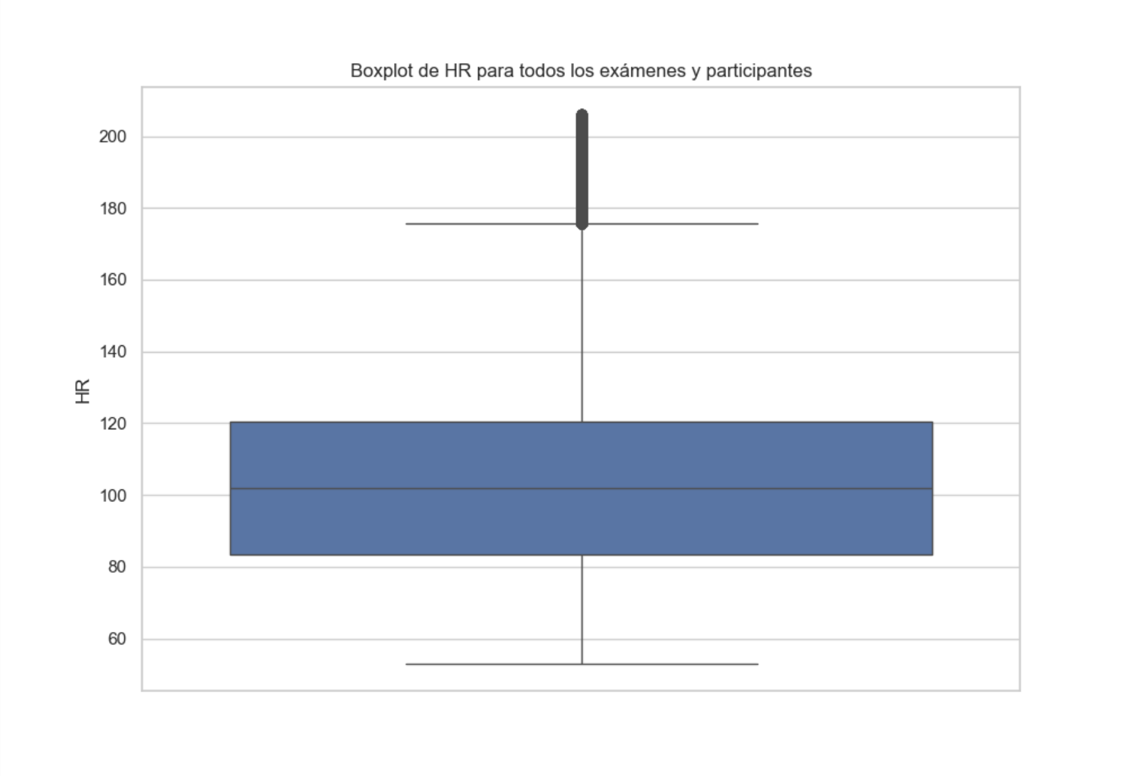
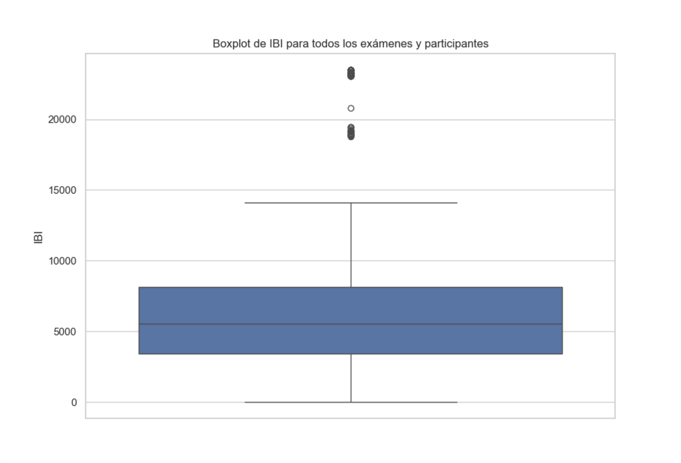
Se presentan boxplots de variables fisiológicas para visualizar la distribución y los valores atípicos.

Slide 10
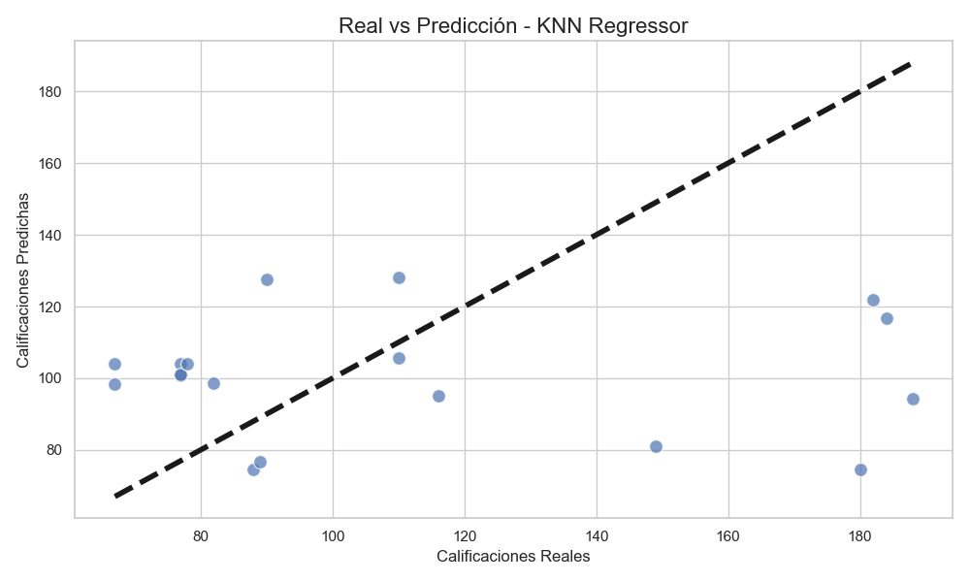
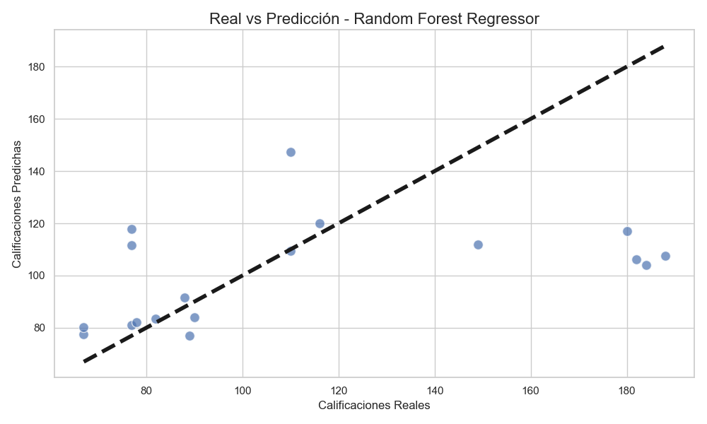
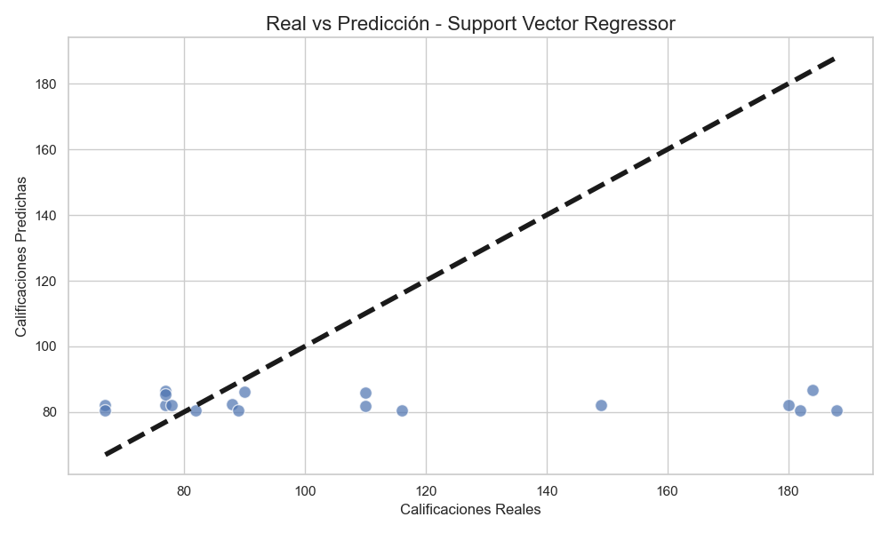
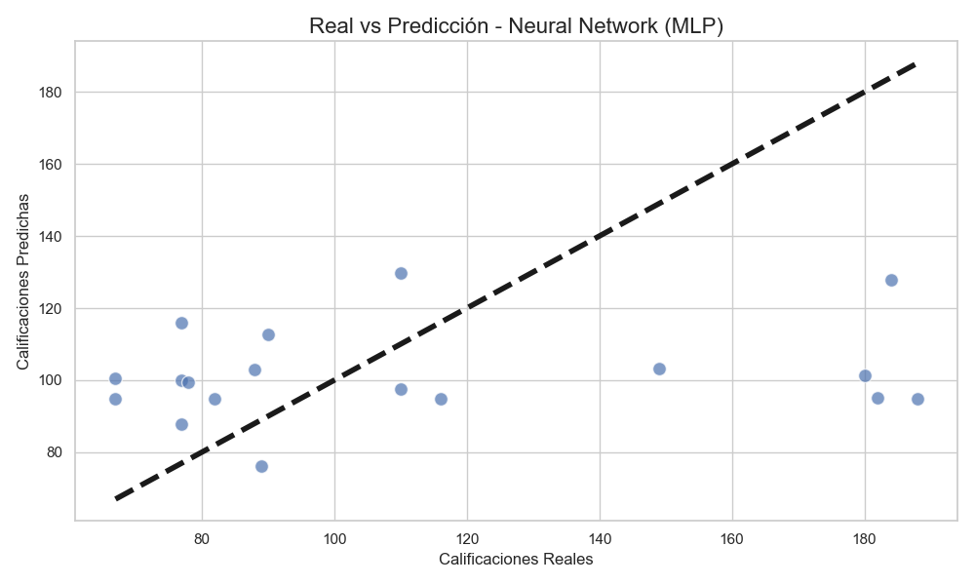
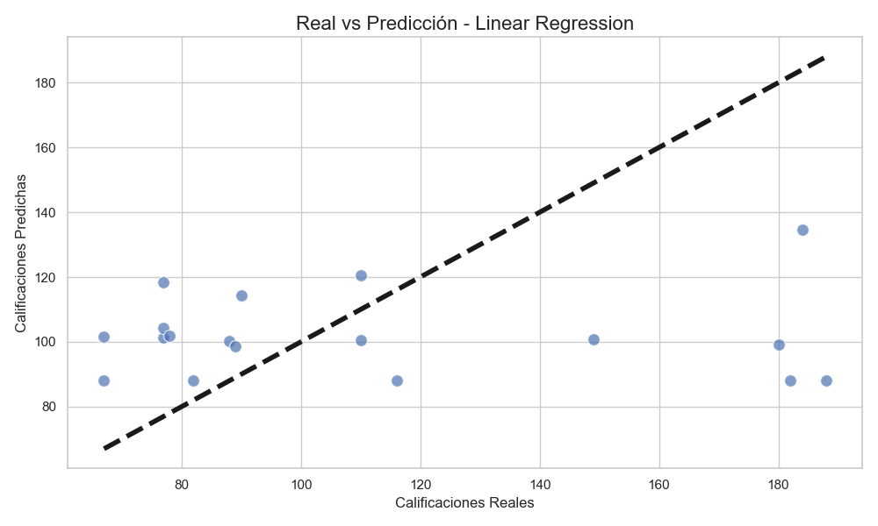
Gráficos de "Real vs Predicción" para cada modelo de aprendizaje automático.

Slide 11
Conclusiones
Existe una relación compleja entre las respuestas fisiológicas al estrés y el rendimiento académico.
Los modelos de aprendizaje automático pueden ser utilizados para predecir el rendimiento académico, pero se necesita mejorar su precisión.
La variabilidad individual en las respuestas al estrés es un factor importante a considerar.

Slide 12
Recomendaciones
Utilizar un conjunto de datos más amplio y diverso.
Incluir otras variables relevantes que influyen en el rendimiento académico.
Explorar modelos de aprendizaje automático más complejos.
Investigar la efectividad de intervenciones personalizadas para el manejo del estrés.
Extender la metodología a otros contextos donde el estrés juega un papel importante.

